Slide 1

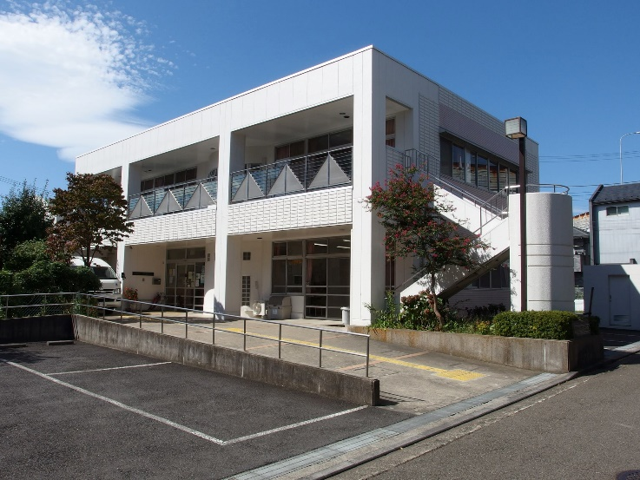





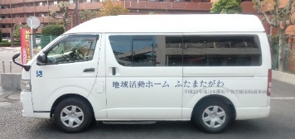


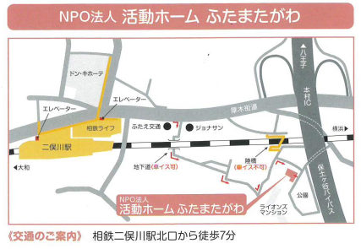
障害者の日中活動を支える
お仕事です！！
送迎スタッフ
大募集
送迎ドライバー
募集年齢 ：２０歳～６５歳
シフト ：週３日程度（日数応相談）
時間 ：基本９時００分～１０時００分
基本１６時００～１７時００分
※状況によって時間が前後する場合がございます。
1送迎あたり：１３９０円（処遇改善手当含む）
要自動車免許（AT可）
ハイエースやステップワゴンでの運転となります。
コミュニケーション好きな方
大歓迎！
お気軽にお電話ください。
障害者地域活動ホームふたまたがわ
横浜市旭区本村町 １７－１８
TEL: ０４５ － ３９１ － ７３１０

